Slide 1




PAUTA FORMATIVA
EDUCAÇÃO ANTIRRACISTA
10º ENCONTRO
Notes:
Imagem ppt padrão Efape.mp4
Ler e destacar a audiodescrição da imagem e destacar o nome do curso.

Slide 2



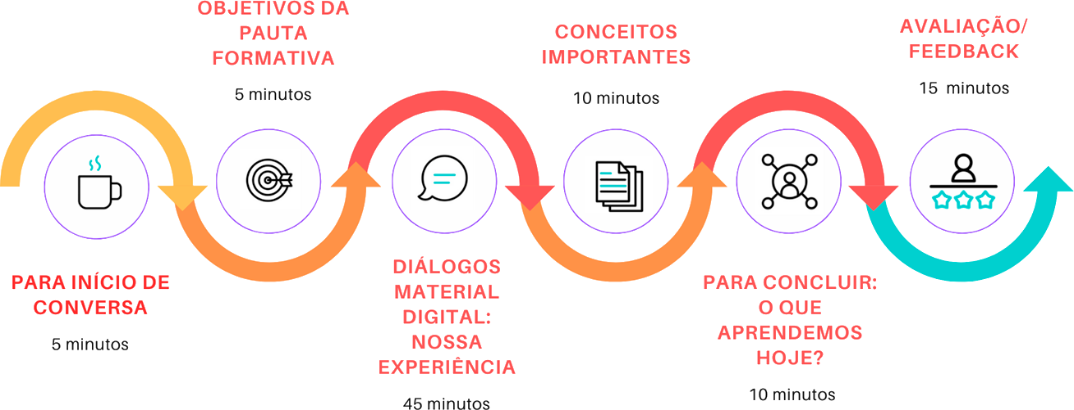
PERCURSO FORMATIVO
Educação Antirracista
Notes:
Link do Canva: https://www.canva.com/design/DAF5CcgQjS0/wnc8v7qfcKbyPDV94hwoEg/edit?utm_content=DAF5CcgQjS0&utm_campaign=designshare&utm_medium=link2&utm_source=sharebutton

Slide 3

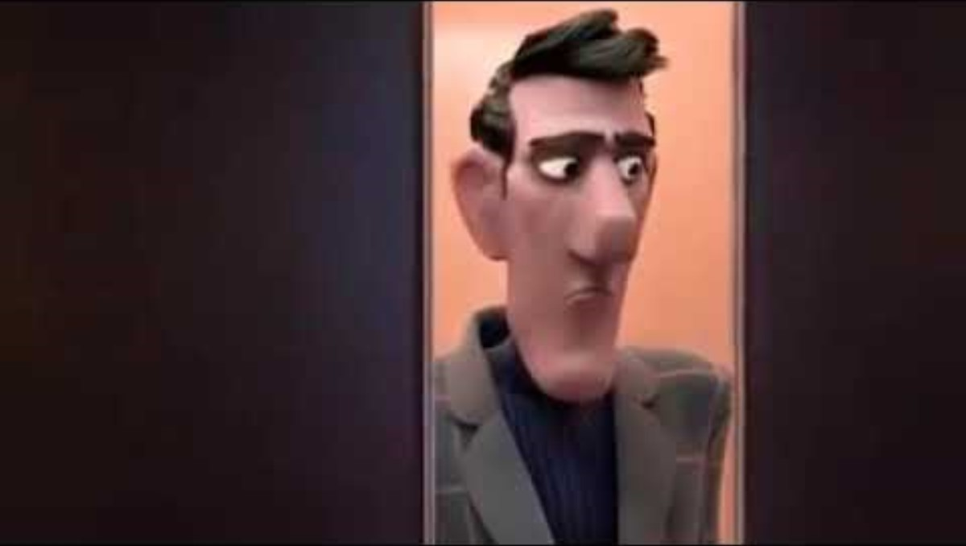
PARA INÍCIO DE CONVERSA
O homem mal-humorado
https://youtu.be/WLg0DJp02v4
Quais são as cenas que podem demonstrar a relação com o Programa Multiplica?
Qual é a relação com a formação de professores?
Notes:
https://acervocmsp.educacao.sp.gov.br/106324/640602.pdf
Link do vídeo: https://youtu.be/WLg0DJp02v4
Link da imagem: https://br.freepik.com/vetores-gratis/ilustracao-do-conceito-do-projeto-da-faculdade_29808758.htm#fromView=search&page=1&position=1&uuid=05e958b3-b5e5-46af-b0ec-e6a4ba90ae75

Slide 4

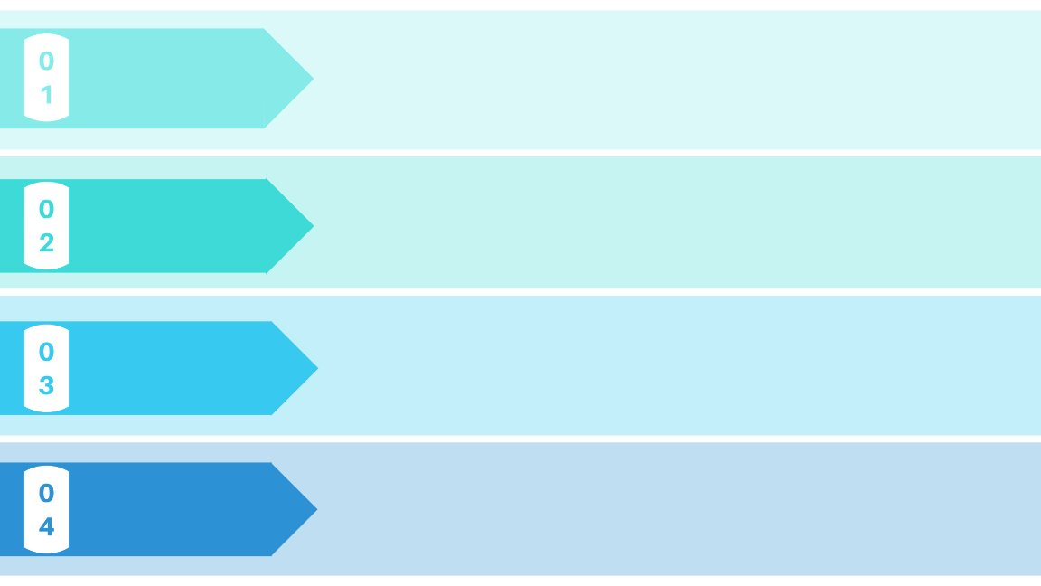
OBJETIVOS DA PAUTA FORMATIVA
Dialogar sobre os conceitos que fundamentam a socialização da prática.
OBJETIVO 1
Socializar a prática pedagógica com os demais colegas de turma.
OBJETIVO 2
TÉCNICA
Mostre-me.
Competência geral docente: 6
ESTRATÉGIA
Relato de prática.
Canva
Notes:
Imagem: https://www.canva.com/design/DAGBMr6EwMo/kCqjuWBIXrbCQqkqLub-dQ/edit?utm_content=DAGBMr6EwMo&utm_campaign=designshare&utm_medium=link2&utm_source=sharebutton
6. Valorizar a formação permanente para o exercício profissional, buscar atualização na sua área e afins, apropriar-se de novos conhecimentos e experiências que lhe possibilitem aperfeiçoamento professional e eficácia e fazer escolhas alinhadas ao exercício da cidadania, ao seu projeto de vida, com liberdade, autonomia, consciência crítica e responsabilidade.

Slide 5

CONCEITOS IMPORTANTES
Socialização da prática
Prática profissional
  Conhecimentos específicos de sua área, ambiente institucional e sociocultural. Dividem-se em
  duas áreas: conhecimento de conteúdo curricular e conhecimento didático-pedagógico.
  Refere-se à cultura organizacional das instituições de ensino e do contexto sociocultural em que se está inserido e abrange os itens de observação Netiqueta, Encontro Formativo, Feedback e Feedforward e Acompanhamento.
  Comprometimento com a profissão docente, assumindo o pleno exercício de suas atribuições e responsabilidades.
Conhecimento profissional
Engajamento profissional
EFAPE. Documento de Orientação e Estudos, 2024.

Slide 6

CONCEITOS IMPORTANTES
Socialização da prática
 | Dimensão | Área | Descritor | Atendeu plenamente | Atendeu parcialmente | Não atendeu | Observações
 | Engajamento profissional | Engajamento | Promove incentivos constantes, oportunizando diálogos para troca entre os pares, apoiando e estimulando os participantes que demonstram dificuldades.
 |  |  | Medeia situações conflituosas, estabelecendo espaços de escuta ativa.
 |  | Acompanhamento | Acompanha a frequência e a avaliação dos participantes, respondendo e atendendo às solicitações dentro do prazo solicitado. Demonstra atuação como mediador nas discussões do grupo, para garantir um desenvolvimento que atenda às diversas realidades.

Slide 7


DIÁLOGO SOBRE O USO DO MATERIAL DIGITAL
Socialização da prática
Notes:
Link da imagem: https://br.freepik.com/vetores-gratis/ilustracao-do-conceito-do-projeto-da-faculdade_29808758.htm#fromView=search&page=1&position=1&uuid=05e958b3-b5e5-46af-b0ec-e6a4ba90ae75

Slide 8



PARA CONCLUIR
Tecnologias e ferramentas plugadas e desplugadas
O que podemos levar das socializações deste encontro?
Escreva uma palavra no chat.
Notes:
Link da imagem lâmpada: https://br.freepik.com/fotos-gratis/conceito-de-ideia-com-lampada_18493779.htm#fromView=search&page=1&position=2&uuid=ca3c9134-4eba-4233-b494-88f53d4aa72f
Link do chat: https://www.flaticon.com/br/icone-gratis/bubble-chat_9314332?term=chat&page=1&position=10&origin=search&related_id=9314332

Slide 9

AVALIAÇÃO/FEEDBACK
Educação Antirracista
Ser descritivo | Ter uma proposta de diálogo, sem julgamentos, apenas relatando o que foi observado.
Ser específico | Proporcionar ao formador a reflexão sobre seu comportamento e das atitudes diante do saber docente, focado no diálogo.
Ser compatível | Estar pautado nas necessidades do observador e do observado, sem constrangimentos, mantendo a ética, sem deixar de enfatizar pontos, tópicos e momentos visíveis a serem trabalhados na melhoria e na dinâmica do formador, durante a reunião com seus cursistas.
Ser dirigido | Deve ser voltado para comportamentos que o observador deva refletir para a melhoria da sua prática. As fragilidades identificadas precisam ser analisadas de forma construtiva e, a partir disso, definidas metas e estratégias para solucionar as dificuldades apresentadas.
Ser solicitado | Deve ser clara para o formador a importância da devolutiva; assim, observador e observado devem combinar previamente o momento das devolutivas, pois, quando isso acontece, fica mais fácil a execução do feedback.
Ser oportuno | O observador precisa atentar ao prazo da devolutiva, pois, se passar muito tempo entre o ato de observar e o feedback, a devolutiva pode perder o sentido, tornando-se ineficaz.
Ser esclarecedor | Propor uma comunicação clara e objetiva, favorecendo, dessa forma, a construção de um novo olhar sobre os processos de ensino e aprendizagem do adulto professor, contribuindo para o seu processo formativo.
Feedback útil
Fonte: Documento de Orientação e Estudo – Programa Multiplica SP #Professores.
Notes:
Lista de de imagens e vídeos:
Slide 2 – Link do Canva: https://www.canva.com/design/DAF5CcgQjS0/wnc8v7qfcKbyPDV94hwoEg/edit?utm_content=DAF5CcgQjS0&utm_campaign=designshare&utm_medium=link2&utm_source=sharebutton
Slide 3 – https://youtu.be/9GiafcoDf6E?si=8mwalllf1h2cW4XC
Slide 4 – https://www.canva.com/design/DAGBMr6EwMo/kCqjuWBIXrbCQqkqLub-dQ/edit?utm_content=DAGBMr6EwMo&utm_campaign=designshare&utm_medium=link2&utm_source=sharebutton
Slide 7 – https://br.freepik.com/vetores-gratis/ilustracao-do-conceito-do-projeto-da-faculdade_29808758.htm#fromView=search&page=1&position=1&uuid=05e958b3-b5e5-46af-b0ec-e6a4ba90ae75
Slide 8 – https://br.freepik.com/fotos-gratis/conceito-de-ideia-com-lampada_18493779.htm#fromView=search&page=1&position=2&uuid=ca3c9134-4eba-4233-b494-88f53d4aa72f
https://www.flaticon.com/br/icone-gratis/bubble-chat_9314332?term=chat&page=1&position=10&origin=search&related_id=9314332

Slide 10

REFERÊNCIAS
BRASIL. Resolução CNE/CP nº 1/2020. Diretrizes Curriculares Nacionais para a Formação Continuada de Professores da Educação Básica e Base Nacional Comum para a Formação Continuada de Professores da Educação Básica (BNC – Formação Continuada). Brasília: MEC, 2020.
SÃO PAULO (Estado). Secretaria da Educação. Currículo Paulista: etapa Ensino Fundamental, 2020. Disponível em:
https://efape.educacao.sp.gov.br/curriculopaulista/wp-content/uploads/2023/02/Curriculo_Paulista-etapas-Educa%C3%A7%C3%A3o-Infantil-e-Ensino-Fundamental-ISBN.pdf. Acesso em: 22 mar. 2024.
SÃO PAULO (Estado). Secretaria da Educação. Currículo Paulista: etapa Ensino Médio, 2020. Disponível em:
https://efape.educacao.sp.gov.br/curriculopaulista/wp-content/uploads/2020/08/CURR%C3%8DCULO%20PAULISTA%20etapa%20Ensino%20M%C3%A9dio.pdf Acesso em: 22 mar. 2024.
Notes:
Lista de de imagens e vídeos:
Slide 2 – Link do Canva: https://www.canva.com/design/DAF5CcgQjS0/wnc8v7qfcKbyPDV94hwoEg/edit?utm_content=DAF5CcgQjS0&utm_campaign=designshare&utm_medium=link2&utm_source=sharebutton
Slide 3 – https://youtu.be/9GiafcoDf6E?si=8mwalllf1h2cW4XC
Slide 4 – https://www.canva.com/design/DAGBMr6EwMo/kCqjuWBIXrbCQqkqLub-dQ/edit?utm_content=DAGBMr6EwMo&utm_campaign=designshare&utm_medium=link2&utm_source=sharebutton
Slide 7 – https://br.freepik.com/vetores-gratis/ilustracao-do-conceito-do-projeto-da-faculdade_29808758.htm#fromView=search&page=1&position=1&uuid=05e958b3-b5e5-46af-b0ec-e6a4ba90ae75
Slide 8 – https://br.freepik.com/fotos-gratis/conceito-de-ideia-com-lampada_18493779.htm#fromView=search&page=1&position=2&uuid=ca3c9134-4eba-4233-b494-88f53d4aa72f
https://www.flaticon.com/br/icone-gratis/bubble-chat_9314332?term=chat&page=1&position=10&origin=search&related_id=9314332

Slide 11
REFERÊNCIAS
Lista de imagens e vídeos
Slide 3 – https://youtu.be/WLg0DJp02v4
Slide 7 – https://br.freepik.com/vetores-gratis/ilustracao-do-conceito-do-projeto-da-faculdade_29808758.htm#fromView=search&page=1&position=1&uuid=05e958b3-b5e5-46af-b0ec-e6a4ba90ae75
Slide 8 – https://br.freepik.com/fotos-gratis/conceito-de-ideia-com-lampada_18493779.htm#fromView=search&page=1&position=2&uuid=ca3c9134-4eba-4233-b494-88f53d4aa72f
https://www.flaticon.com/br/icone-gratis/bubble-chat_9314332?term=chat&page=1&position=10&origin=search&related_id=9314332

Slide 12


